Slide 1

Virtualni Ormar
Tim: Portane
Ak. god. 2024./2025.

Slide 2
Članovi grupe
Boris Španić – Backend
David Vodopija, Lara Topalović, Borna Lešić, Roko Domović – Frontend
Marko Cindrić, Marko Ćiril Zovko – Dokumentacija
Notes:
Just list no need to elaborate in this stage!

Slide 3
O projektu
Što aplikacija rješava?
Virtualni Ormar digitalizira organizaciju odjeće, omogućuje brzo pretraživanje i upravljanje ormarom te dijeljenje odjevnih predmeta s drugim korisnicima.
Cilj projekta
Organizacija i kategorizacija odjeće.
Prijedlozi odjevnih kombinacija prema vremenu i aktivnostima.
Dijeljenje i pregled javnih ormara.
Slična rješenja i prednosti
Stylebook nudi osnovne funkcionalnosti, dok Virtualni Ormar pruža prilagodljive ormare, interaktivne prijedloge i vremenske prognoze za bolje preporuke.
Notes:
Navedite samo svoju viziju projektne ideje...

Slide 4
Glavni funkcionalni zahtjevi
Pregled i pretraživanje artikala
Kreiranje i upravljanje ormarima
Dodavanje i kategorizacija artikala
Prijedlog odjevnih kombinacija
Dijeljenje i pregled javnih ormara
Oglašivači

Slide 5
Nefunkcionalni zahtjevi i zahtjevi domene primjene
Nefunkcionalni zahtjevi:
Brzo pretraživanje artikala
Visoka dostupnost i skalabilnost
Zahtjevi domene primjene:
Podrška za korisničke uloge (neregistrirani, registrirani, oglašivači).
Fleksibilna struktura ormara.
Integracija s vremenskim API-jem.

Slide 6
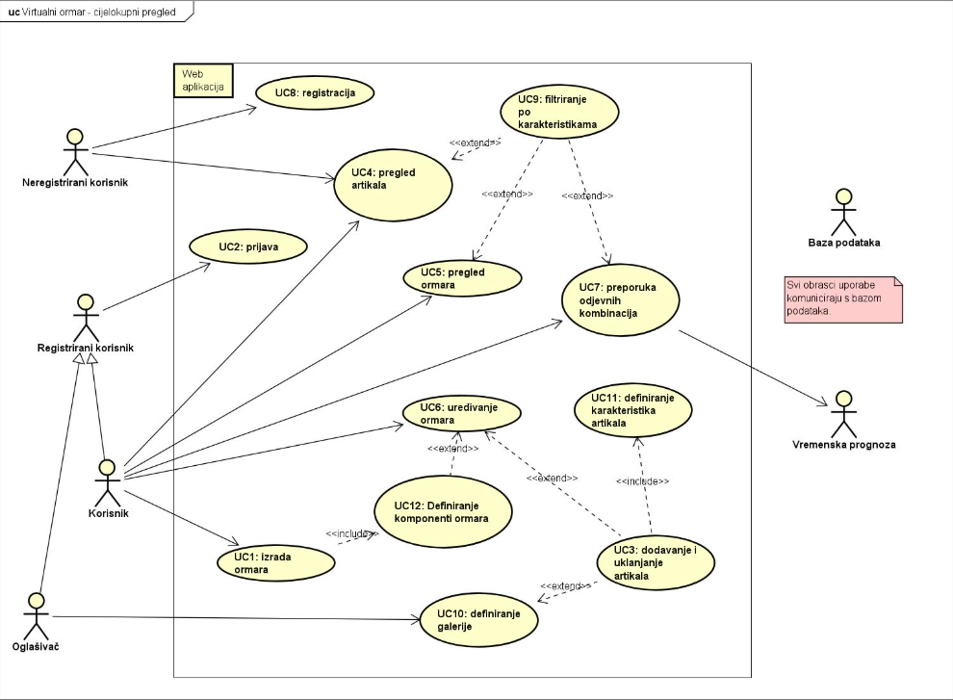
Dijagram obrazaca uporabe

Slide 7
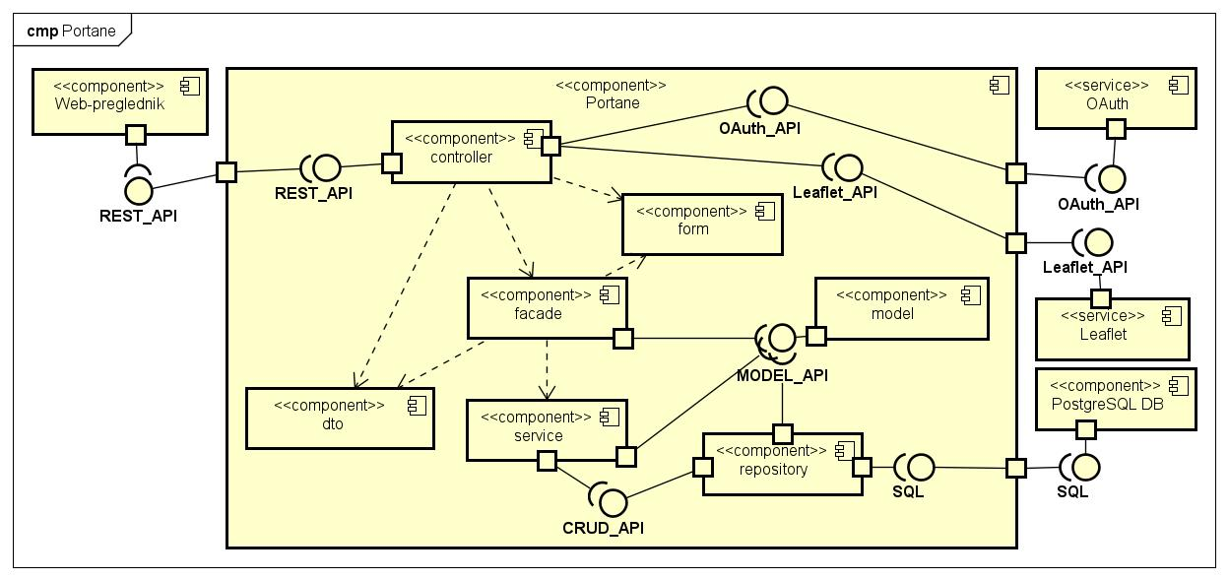
Dijagram Komponenti

Slide 8
Ispitivanje
Fokus ispitivanja:
Testiranje ključnih funkcionalnosti sustava (registracija, prijava, kreiranje ormara, pretraživanje)
funkcionalni i nefunkcionalni zahtjevi
Potpunost ispitivanja:
Pokrivenost svih ključnih komponenti sustava: backend, frontend, i integracija
Primjena automatiziranih i ručnih testova za sve glavne funkcionalnosti
Testiranje rubnih slučajeva i ponašanja sustava u nepredviđenim okolnostima

Slide 9
Korišteni alati i tehnologije
Programski jezici:
JavaScript ES6, JDK
Radni okviri i biblioteke:
React, Bootstrap, Leaflet, Spring Boot, Maven
Baza podataka:
PostgreSQL
Alati za razvoj:
IntelliJ IDEA, CLion, VS Code
Alati za ispitivanje:
Selenium IDE i WebDriver, Swagger UI
Alati za dokumentaciju i upravljanje:
GitHub
Alati za razmještaj aplikacije:
Render, MinIO
Mikroservisi
Weatherbit.io

Slide 10
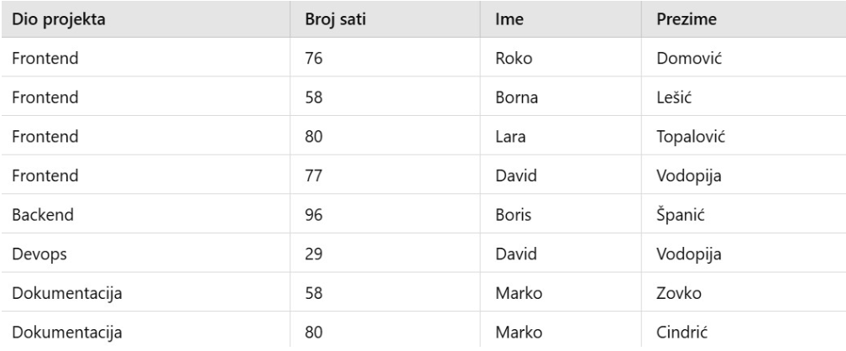
Organizacija rada

Slide 11
Zaključak
Što je bilo dobro
Suradnja unutar tima bila je ključna za uspjeh
Korištenje modernih tehnologija omogućilo je brzi razvoj i implementaciju
Razvijene su vještine poput optimizacije sustava i integracije vanjskih API-ja
Što je moglo bolje
Vremenska organiziranost
Što se nikako ne bi smjelo ponoviti
Nedovoljna procjena tehničkih zahtjeva za pojedine alate i biblioteke, što je dovelo do komplikacija prilikom njihove integracije

Slide 12
Hvala na Pažnji

